Slide 1
In-Memory Computing SRAM
뚝딱뚝딱
김승현, 나경운, 이경민, 이근정
Notes:
안녕하세요 IMC DESIGN 계획 발표를 맡은 이그넝입니다.
그럼 발표 바로 시ㅏㄱ할게요

Slide 2


01
Memory Mode
XNOR Mode
02
CONTENTS
03
Test Method
04
Plan
2
Notes:
IMC XNOR SRAM SYSTEM은 MEM MODE / XNOR MODE로 구성
MEM MODE 살펴본 후, XNOR MODE 디자인 계획에 대해 설명.
적절한 ROWS / COLUMN 선택을 위한 방법 및 향후 디자인 동작 검증 방법 및 여러가지 측정해야 할 파라미터
향후 디자인 계획

Slide 3
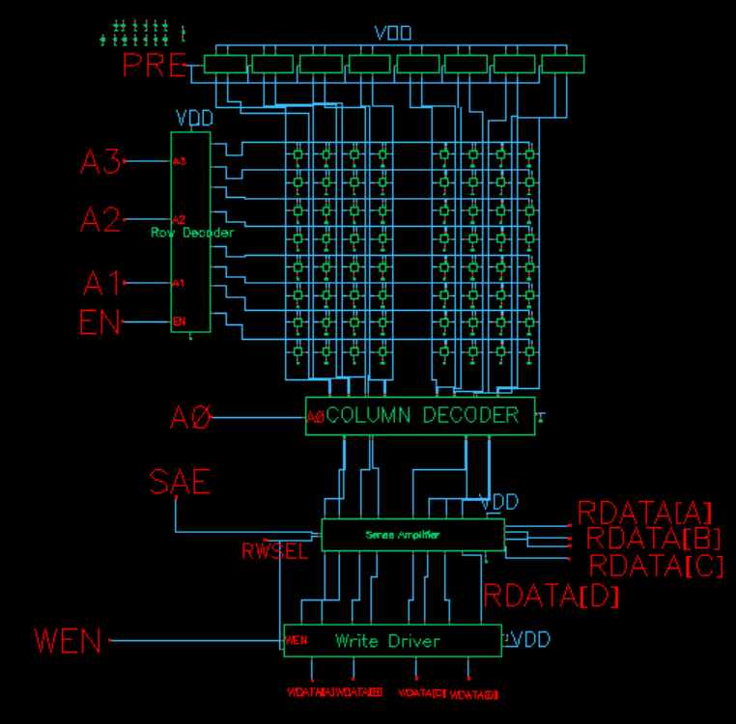
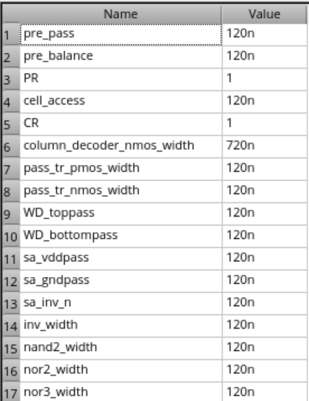
Memory Mode
Channel length : 80nm
Pre-Charge
Row Decoder
Column Decoder
Sense Amplifier
Write Driver
3
Notes:
1학기 – 45nm 현재 – 90nm (최소선폭 80nm)
MEM MODE – PRECHARGE, ROW DECODER, COLUMN DECODER, SA, WD 사용
표는 각 셀의 TR SIZE (디자인 값)을 나타냄.

Slide 4
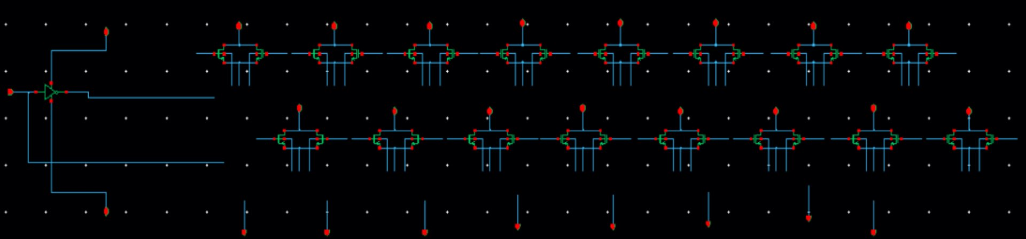
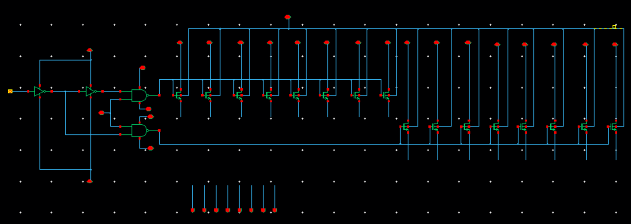
Memory Mode
개선사항
4
Notes:
1학기 설계에서 개선한 점 – COLUMN DECODER의 TRANSMISSION GATE => NFET 패스 트랜지스터로 대체
사용하는 TR수 감소하여 AREA 확보, READ WRITE 성능 향상

Slide 5
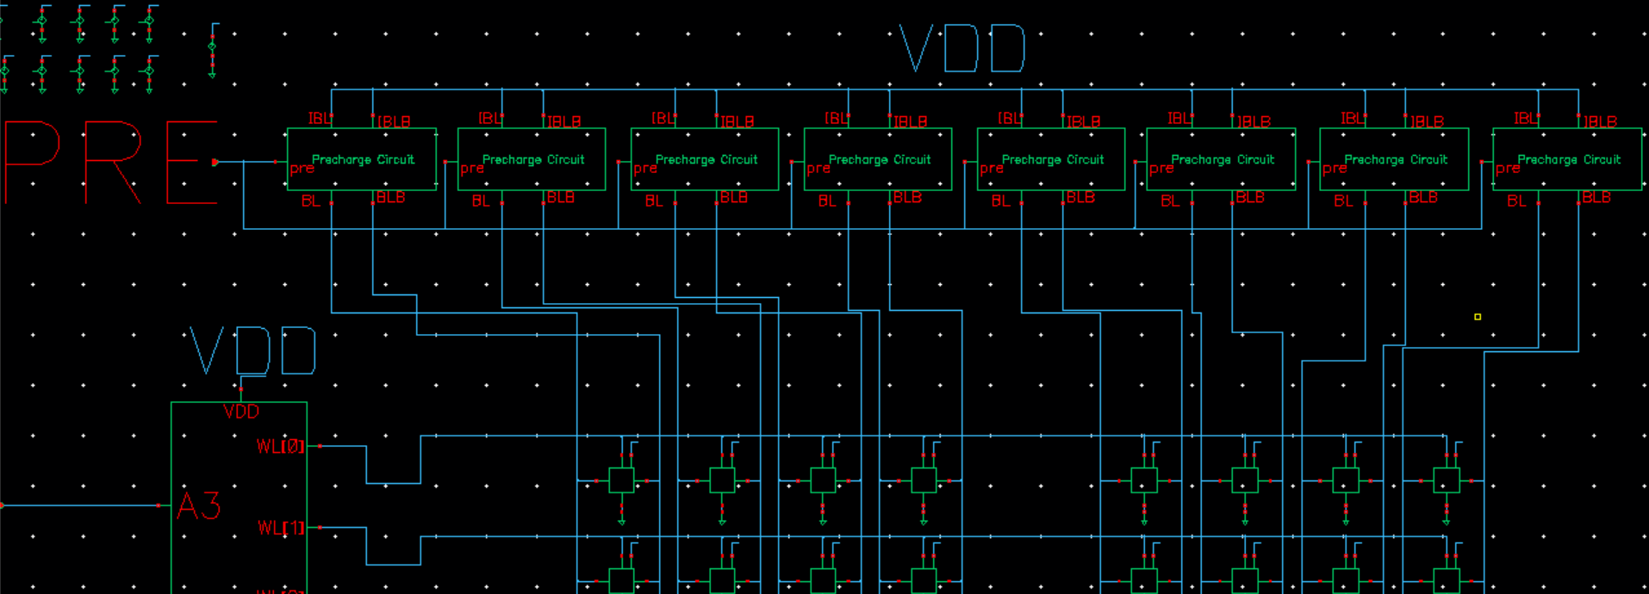
Memory Mode
추가 개선계획
Pre-Charge Block 8 ⇒ 4
5
Notes:
기존 설계는 프리차지 블록 8개 사용 => 현재 MEM MODE는 4BIT 단위( L PAGE, R PAGE)로 READ / WRITE 하므로 PRECHARGE 4개 블록 사용하자. READ, 쓰기시에 이점 – 사용하는 AREA 감소
BUT, 한 개 프리차지 블록에서의 LOAD CAP이 증가 => 프리차지 속도가 조금 느려질 것, 하지만 그 영향은 미미할 것으로 판단

Slide 6
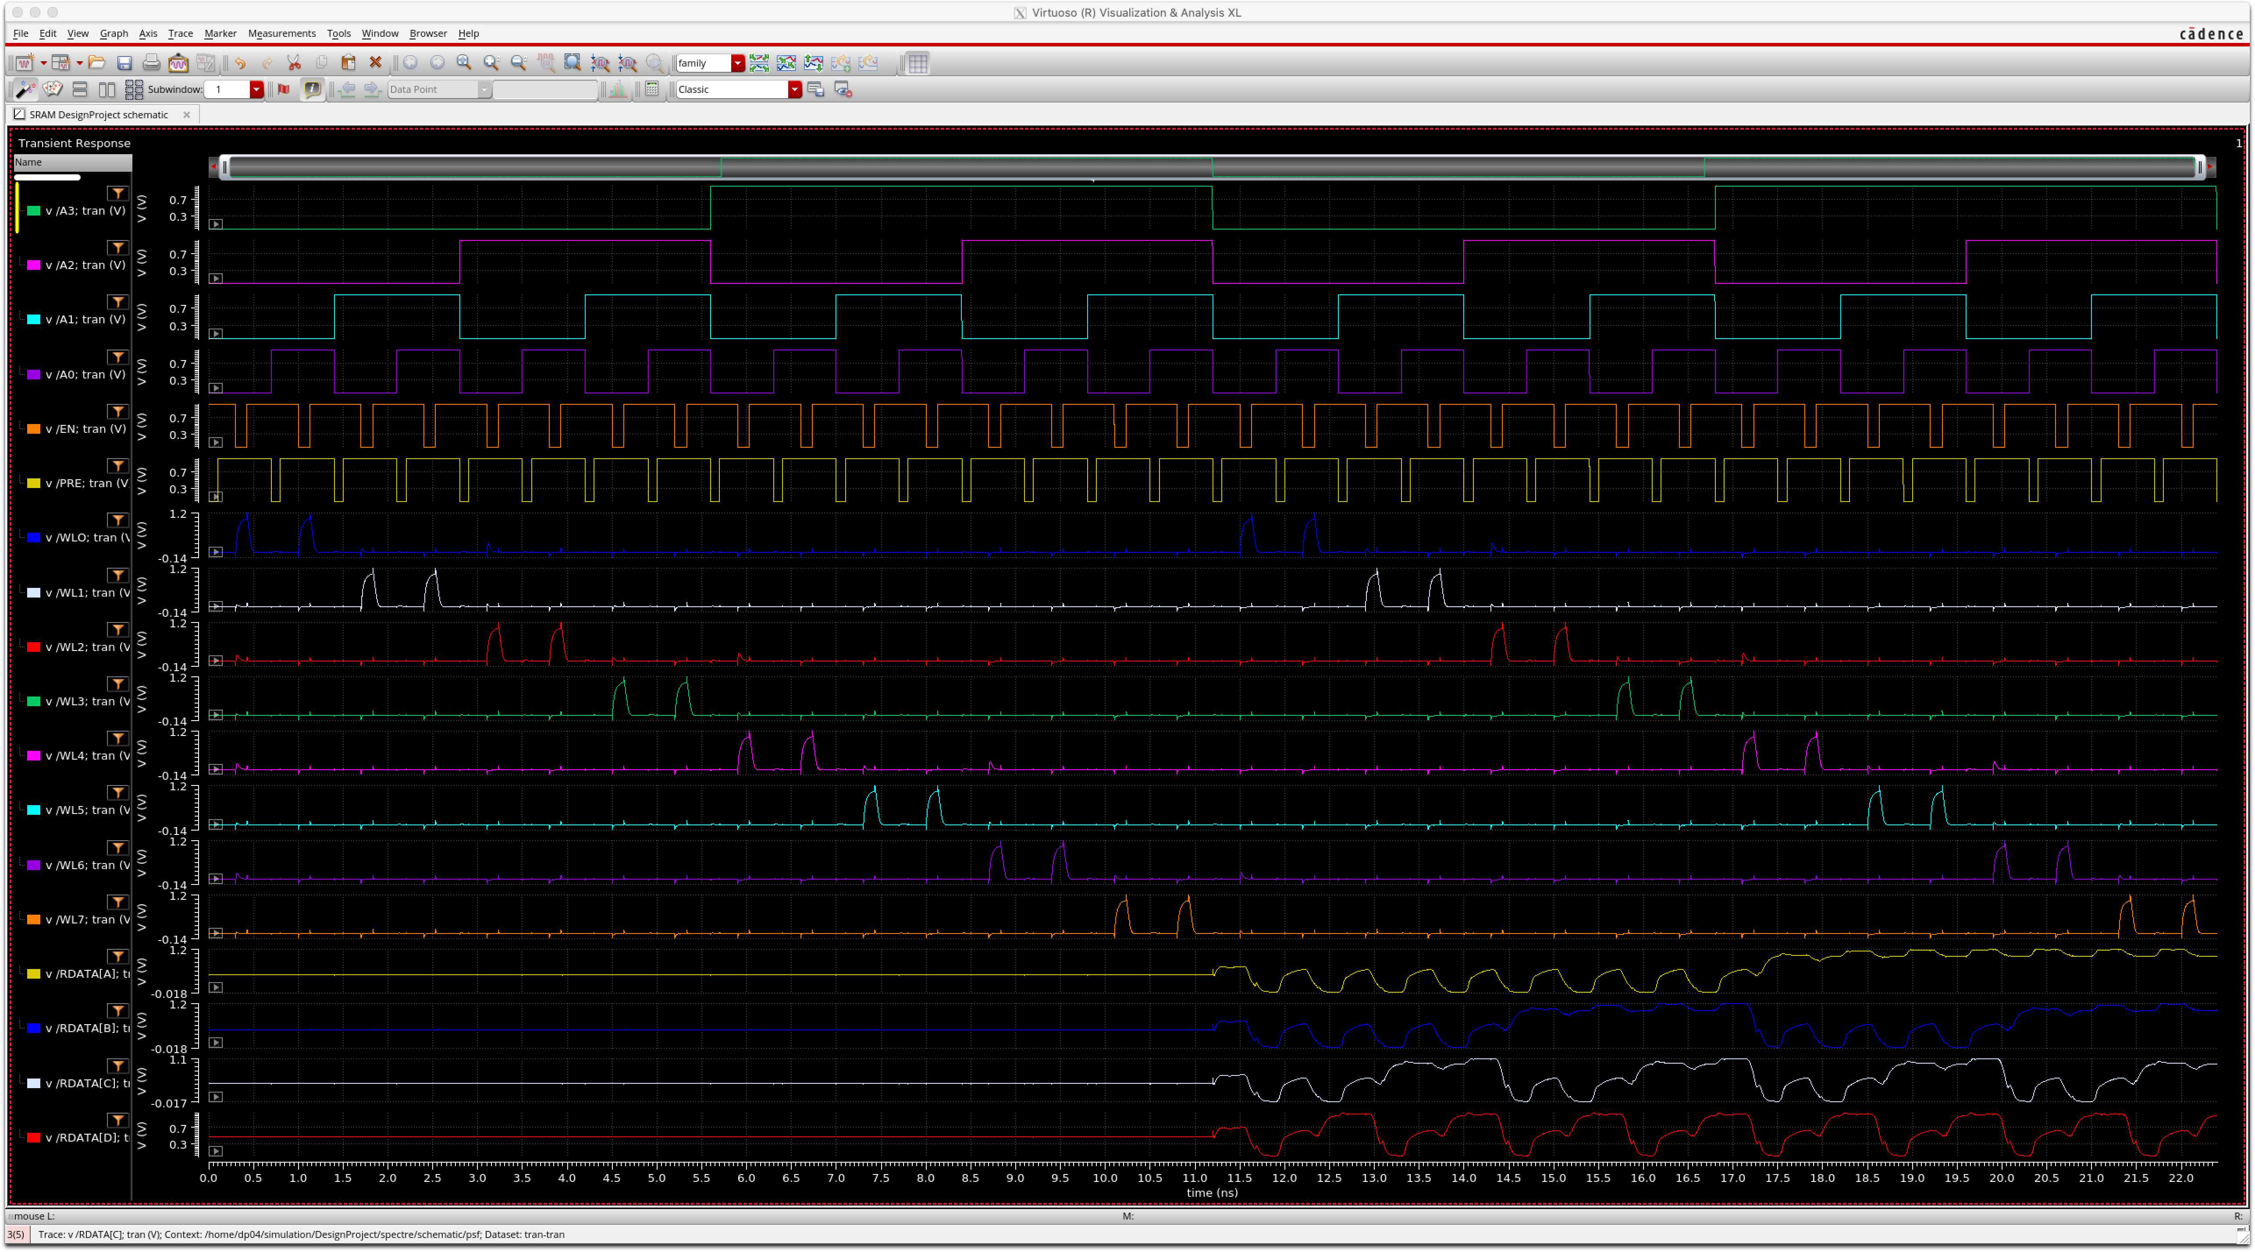
Memory Mode
설계사양
1 Cycle = 700ps
Speed : 1.428GHz
Total Cycle = 22.4ns
Access TR = 120nm
PR = 1
CR = 1
6
Notes:
MEM MODE 에서의 성능은 다음과 같음.

Slide 7
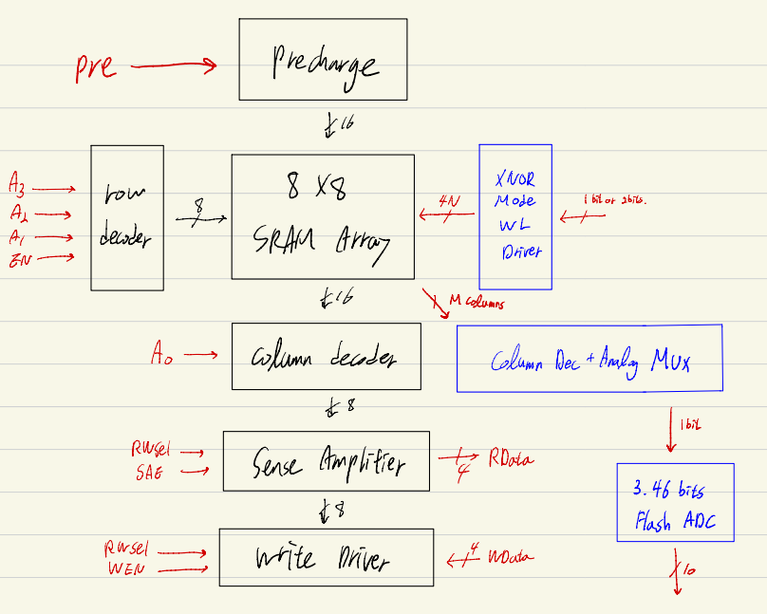
XNOR Mode
Full Structure
XNOR Mode READ WL Driver
Column Decoder + Analog Mux
Flash ADC 3.46bit
7
Notes:
다음은 XNOR MODE를 추가한 전체 IMC XNOR SRAM SYSTEM 구조
READ WL DRIVER, ANALOG MUX, 3.46 BIT FLASH ADC 만 추가하고, SRAM CELL을 수정하여 XNOR MODE 구현

Slide 8
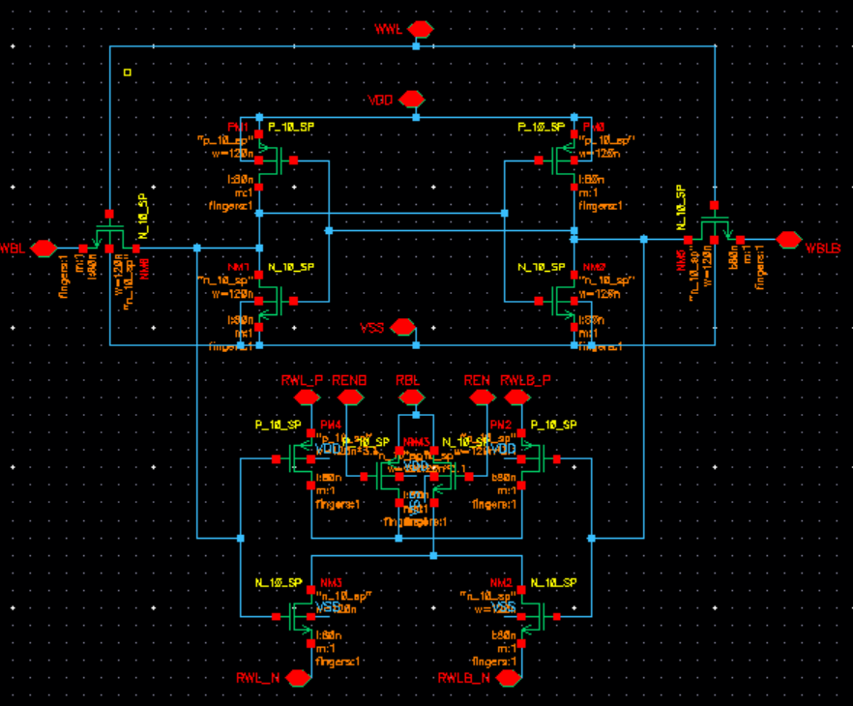
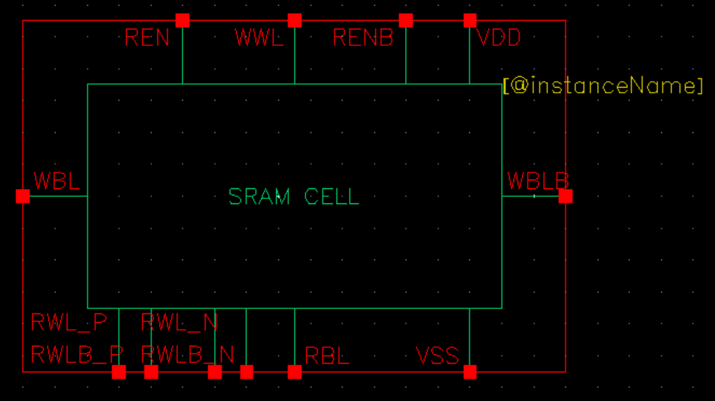
XNOR Mode
SRAM Cell
Memory CELL
Access TR = 120nm
PR = 1
CR = 1
XNOR Cell
NFET = 120nm
PFET = 120nm * 3.1
8
Notes:
총 12TR 사용하여 BIT CELL 구성
각 TR SIZE - MEM MODE CELL의 TR => ACCESS TR 120NM PR CR =1
XNOR CELL – PFET, NFET ON CURRENT MATCHING
모든 TR은 최소선폭을 사용하였음

Slide 9
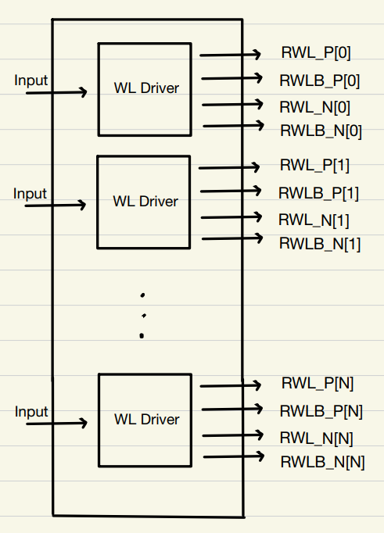
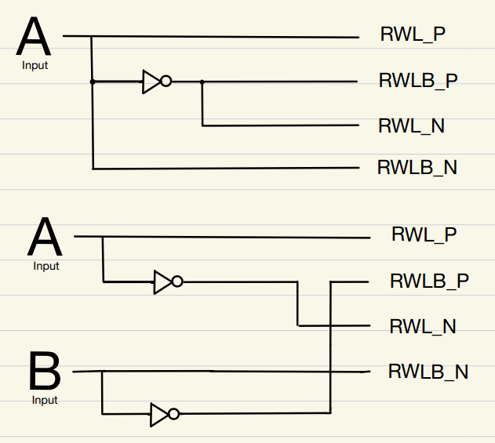
XNOR Mode
XNOR Mode Read WL Driver
A | RWL_P | RWLB_P | RWL_N | RWLB_N
-1 | 0 | 1 | 1 | 0
+1 | 1 | 0 | 0 | 1
Binary Truth Table
AB | RWL_P | RWLB_P | RWL_N | RWLB_N
-1 (00) | 0 | 1 | 1 | 0
even 0 (01) | 0 | 0 | 1 | 1
odd 0 (10) | 1 | 1 | 0 | 0
1 (11) | 1 | 0 | 0 | 1
Ternary Truth Table
Circuit Diagram
Block Diagram
9
Notes:
Read Word line driveR는 input이 binarY인 경우와 ternary인 경우로 구분됨
Binary 인 경우 1개 input에 대해 4개의 activation이 나와야 하고, 그 truth table은 다음과 같음. 따라서 아주 simpl하게 설계하였음
Ternary 의 경우는 2개 input에 대해 4개의 activation이 나와야 함. simple하게 설계
wOrd line drive의 출력은 xnor cell의 PU PD 회로의 전원이 되는데, 뒤 설계의 문제로 예상되는 부분이 row에 연결되는 컬럼이 많아지면 ACTIVATION에서 바라보는 LOAD CAP이 증가해서 INVERTER의 출력에서의 딜레이가 커질 것으로 예상됨. 따라서 적절한 컬럼수로 선택해야함.

Slide 10
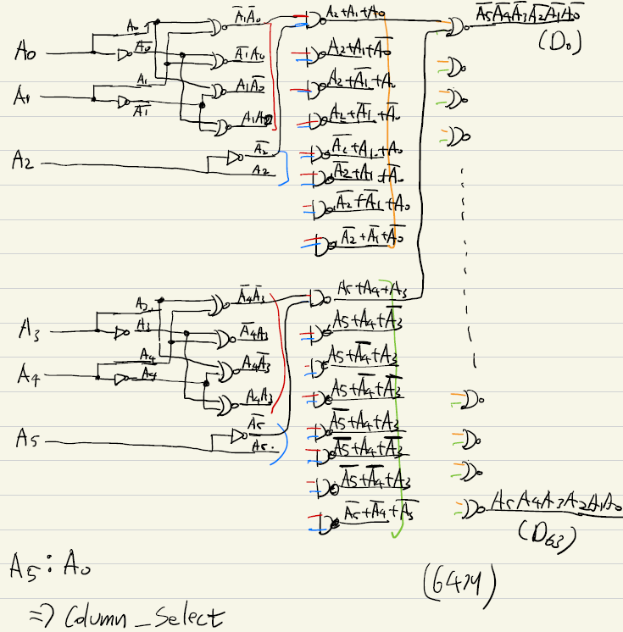
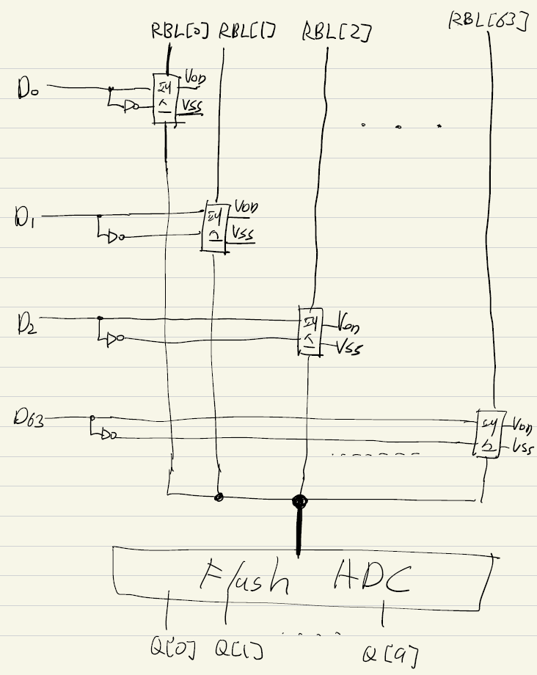
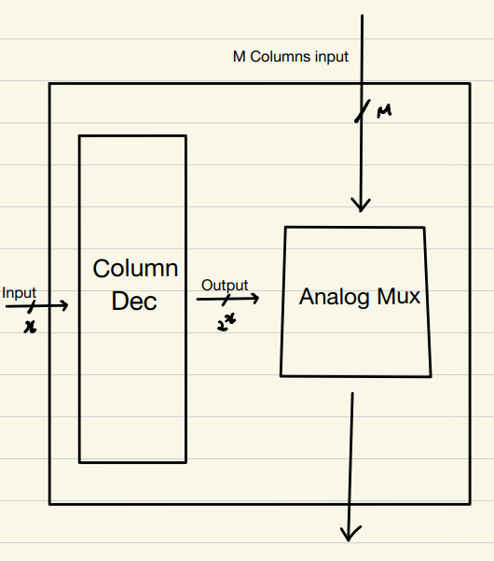
XNOR Mode
Column Decoder + Analog Mux
Block Diagram
Column Decoder
Analog Mux
10
Notes:
M개의 컬럼에서 나오는 VRBL 출력선 중 에 한 개만 ADC로 들어가야함 . 논문에서의 경우 64개의 VRBL의 아날로그 값이 ADC로 입력되야하므로 TRANSMISSION GATE를 사용하여 ANALOG MUX를 구현하였고 64개 TRANSMISSION GATE 중에 1개만 on 되어야함 따라서 디코더를 통해 64개의 출력선 중 한 개만 1이 되도록 설계
디코더 설계시 여러 개의 단으로 나누어서 설계하고, NAND NOR로 설계할 예정 따라서 사용하는 TR수를 최소화 할것임.

Slide 11
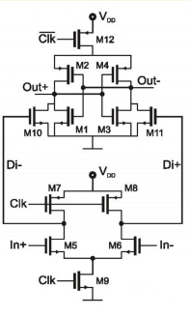
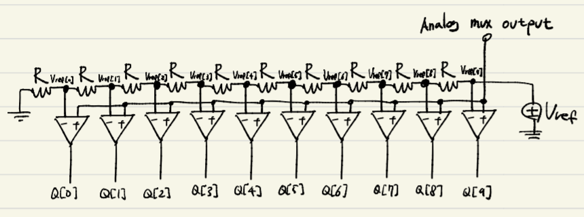
XNOR Mode
3.46bit Flash ADC
Double-tail Latch Type Sense Amplifier 장점 Speed, Offset, Power 및 공통모드 전압 간의 균형 최적화에 적합
입력과 출력사이 절연 우수
낮은 공급 전압에서 동작하기 좋다.
13
Notes:
FLASH ADC의 경우 교수님께서 주신 자료를 참고해서 설계할 예정
아날로그 먹스를 통해서 나온 한 개의 아날로그 출력 값을 양자화 된 DIGITAL 레벨로 바꾸어 준다.
COMPARATOR는 DOUBLE TAIL LATCH TYPE과 STRONG ARM LATCH TYPE에 대한 자료를 분석 후 우리 설계에 적합한 비교기를 사용할 예정
아직 ADC에 대해서는 공부가 더 필요하기 때문에 추후 적절한 ADC를 설계할 예정

Slide 12
Test Method
Row, Column 수 결정하기
XNOR Mode READ WL Driver, Flash ADC 3.46bit 는 구성된 상태에서 1Row, 1Column 으로 Bit Cell 구성 => Post layout => PEX => Simulation
예상한 V(RBL) 값과 실제 V(RBL) 값을 비교하여 오차를 차고, Row 수를 늘려가며 최적의 Row 개수
찾기
2. WL Driver 4개 Output 에는 많은 Column 이 연결 => Column 이 많아질수록 Load Capacitance 가 증가 => XNOR Cell PU / PD circuits 의 VDD, GND 준비 시간(delay)이 증가 => 적절한 Column 개수를 선택하여 delay를 최소화
12

Slide 13
Test Method
전체 동작에 대한 테스트 고려 사항
IMC SRAM 동작 검증을 어떻게 할 것 인가?
=> 어떤 데이터 셋을 사용할 것인지 결정 필요
2. 각 모듈에서의 딜레이 및 파워, PVT Variation 에 대한 신뢰도 측정
3. 전체 시스템에서의 딜레이 및 파워, PVT Variation 에 대한 신뢰도 측정
4. 예상한 XAC 결과와 실제 연산 결과에 대한 정확도 측정
5. mc, ff, fs, sf, ss 등 모든 Process Corner 에 대해 측정
6. TR 개수, Layout 크기 고려
7. VDD level 에 따른 RBL Metal line IR drop 고려 => 연산 정확도 향상
13

Slide 14
Plan
Memory Mode 에서 1주기 시간 최소화
Row 및 Column 수 결정
StrongARM Latch, Double-tail Latch 성능 비교 및 ADC 설계
Schematic level 동작 검증 및 layout 진행
14

Slide 15
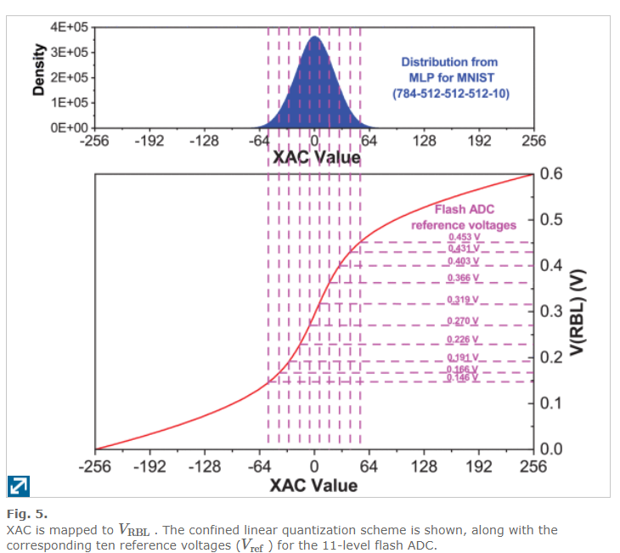
Question
Binary / Ternary input
동작 검증을 위한 Data set (모든 Input, Weight를 고려)
Analog 값의 적절한 Quantization (적절한 Vref 구간 설정)
14

Slide 16


Thank you

